Slide 1
Нравственность – это разум сердца.
Г. Гейне
Нравственность – это склад души,
выражающийся в страстях и поступках.
Аристотель
Семья, её роль в
формировании
нравственных ценностей
и ориентирования
подрастающего поколения

Slide 2

Семья ― понятие, имеющее особый смысл для каждого из нас. Семья- это самые близкие, дорогие нам люди, любящие нас и заботящиеся о нас. Это они радуются нашим победам и огорчаются из-за неудач. Их внимание и забота помогают нам.

Slide 3

Главная цель нравственного воспитания – достижение гармонии идеалов и поступков с общечеловеческими ценностями, в основе которой лежит потребность служить людям и добру.
Важнейшими условиями успешного нравственного развития ребёнка является социокультурная среда, а также традиции, обычаи, весь уклад жизни семьи ребёнка.

Slide 4
Особенностью семьи как формы социальной организации являются особые духовные отношения, свойственные только для приватной жизни семьи. Семья представляет собой «частный микромир» личности, характеризующийся интимностью чувств и эмоций. Духовность обеспечивает целостность и полноту семейных отношений. Именно в семье конечной целью всех процессов является воспитания личности, обретение индивидуального нравственного стержня, морально-этическое становление индивида. Семья формирует духовную сферу человека, развивает его добродетели, приобщает к миру культуры.

Slide 5

Современная семья претерпевает много проблем. Сложные экономические условия заставляют родителей много времени уделять работе. Дети, часто предоставленные самим себе, бесконтрольно смотрят телевизор с его экспансией жестокости, убийств, пошлости и нравственные качества практически не развиваются.

Slide 6

Царящее в семье эмоционально-нравственная атмосфера, внимание членов семьи друг к другу, стремление разделить ответственность, уровень взаимопонимания и взаимоуважение, родительская любовь и ответные чувства детей, семейные традиции, отношение к труду, - все это закладывает фундамент нравственности.

Slide 7

Семья с благоприятным укладом создает своим членам такие условия для эмоциональных проявлений и удовлетворения эмоциональных потребностей, которые помогают человеку, усиливают его чувство безопасности и покоя, вызывают желание оказать помощь и поддержку другим людям. Именно в такой семье можно воспитать ребенка достойным человеком, ощущающим свою принадлежность к обществу, любящим и любимым.

Slide 8
Блиц-интервью для родителей
Незаконченные предложения:
«Мое самое большое желание-…»
«Я не в коем случае не хотел(а) ,чтобы…»
«В моей семье исключено…»
«Я хочу сказать «спасибо» моей семье за…»
«Особенно меня раздражает то, что…»
«В нашей семье под запретом…»
«Я мечтаю, чтобы в будущей семье моего сына(дочери)…»
«Счастливая семья-это…»

Slide 9
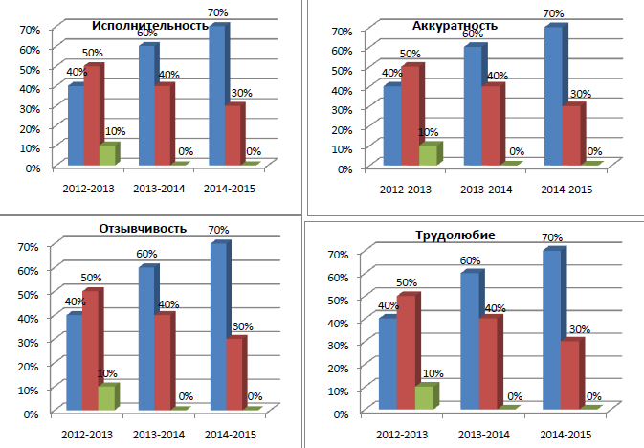
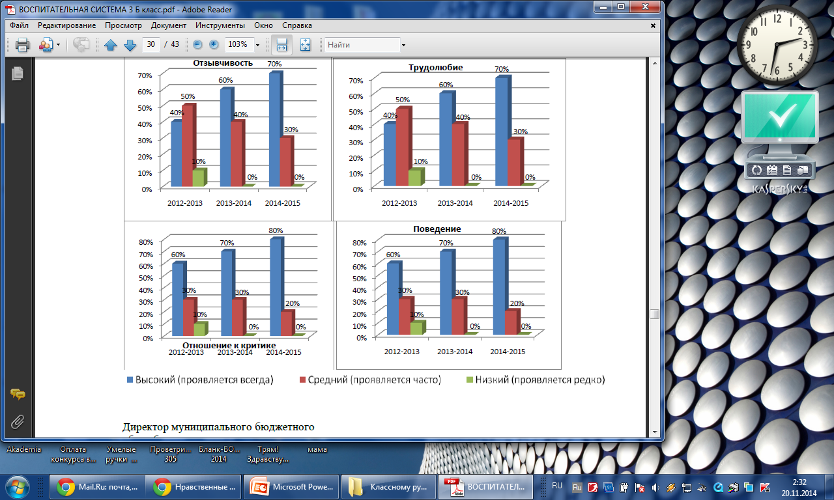
Анализ воспитанности детей в семье.

Slide 10
Анализ воспитанности детей в семье.

Slide 11
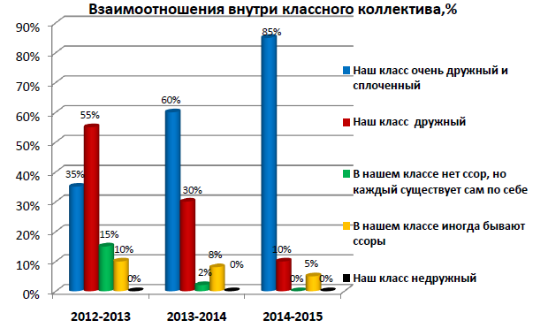
Анализ особенностей взаимоотношений внутри классного коллектива

Slide 12
Каждый день в семье, где есть дети, возникают десятки различных педагогических ситуаций. Родители должны правильно оценить поступок ребенка, занять определенную позицию по отношению к нему, применить меры воздействия, то есть выступить в роли воспитателей.
Даже в самой счастливой семье могут возникать ссоры и конфликты.
Зачастую они связанны с тем, что требования, предъявляемые родителями, кажутся их детям слишком строгими, несправедливыми и т.д.

Slide 13

Так было всегда и у всех народов. Марк Твен писал одному юноше, который жаловался, что его родители малопонятливы: «Потерпите. Когда мне было 14 лет, мой отец был так глуп, что я с трудом переносил его. Но когда мне исполнился 21 год, я был изумлен тем, насколько этот старый человек за истекшие 7 лет поумнел».

Slide 14
На определенных временных этапах дети меняют мнение о родителях, и вот, что они думают:
до 5 лет – полная вера родителям: «родители знают, понимают, разбираются во всем»;
6-11 лет – частичная вера родителям, возникают подозрения, что родители чего-то все-таки не знают;
12-16 лет – нет веры родителям: «родители не знают ничего, не понимают ничего, не разбираются ни в чем»;
17-25 лет – зачатки веры в родителей: «родители многого не знают, но…»;
26-35 лет - восстановление частичной веры в родителей: «родители все-таки что-то знают, что-то понимают и в чем-то разбираются»;
36-45 лет – полная вера в родителей: «родители многое знают, многое понимают, во многом разбираются»;
Старше 45 лет – полное признание родителей: «родители знали ответы на все вопросы, были во всем правы»

Slide 15
Китайская притча «Ладная семья»
Жила-была на свете семья. Она была не простая. Более 100 человек насчитывалось в этой семье. И занимала она целое село. Так и жили всей семьей и всем селом. Вы скажете: «Ну и что, мало ли больших семейств на свете. Но дело в том, что семья была особая – мир и лад царили в той семье и, стало быть, на селе. Ни ссор, ни ругани, ни, Боже упаси, драк и раздоров.
Дошел слух об этой семье до самого владыки страны. И он решил проверить, правду ли молвят люди. Прибыл он в село, и душа его возрадовалась: кругом чистота, красота, достаток и мир. Хорошо детям, спокойно старикам. Удивился владыка. Решил узнать, как жители села добились такого лада, пришел к главе семьи; расскажи, мол, как ты добиваешься такого согласия и мира в твоей семье. Тот взял лист бумаги и стал что-то писать. Писал долго – видно, не очень силен был в грамоте. Затем передал лист владыке. Три слова были начертаны на бумаге: любовь, прощение, терпение. И в конце листа: сто раз любовь, сто раз прощение, сто раз терпение. Прочел владыка, почесал, как водится, за ухом и спросил:
- И все?
- Да, - ответил старик, - это и есть основа жизни всякой хорошей семьи. И подумав, добавил: - И мира тоже.

Slide 16
Памятка
«Как относиться к своему ребёнку»
Смотрите на своего ребёнка как на самостоятельную личность.
Говорите с ним о некоторых планах, касающихся домашнего хозяйства, например, что купить, какой дизайн выбрать для ремонта его комнаты, чтобы ребенок чувствовал себя членом семейного коллектива.
Всё время доказывайте своим поведением, что умеете держать слово.
Ведите себя так, чтобы ребёнок не боялся идти к Вам с любым вопросом, даже тогда, когда чувствует, что вопрос деликатный.
Прежде чем пристыдить или наказать ребёнка, постарайтесь понять, по каким побуждениям он совершил свой поступок.
Не обращайся с ним всё время как с маленьким ребёнком.
Не балуй его и не делай за него то, что он может сделать сам.

Slide 17

Помните:
Ребенка хвалят - он учится быть благородным.
Ребенок растет в безопасности - он учится верить в людей.
Ребенка поддерживают - он учится ценить себя.
Ребенок живет в понимании и дружелюбии - он учится находить любовь в этом мире.
Ребенка постоянно критикуют - он учится ненавидеть.
Ребенок растет в упреках - он учится жить с чувством вины.
Ребенка высмеивают - он становится замкнутым.
Ребенок живет во вражде - он учится быть агрессивным.

Slide 18

Родителям необходимо помнить, что семья создает для ребенка ту модель жизни, в которой он будет жить всю свою жизнь, а также в дальнейшем строить свою семью, учить и воспитывать своих детей и внуков.
Хорошая семья даст будущему взрослому человеку и опору, и поддержку, и основные наставления для жизни. И тогда нам не страшно будет ни за свою старость, ни за будущее нашей страны

